Slide 1
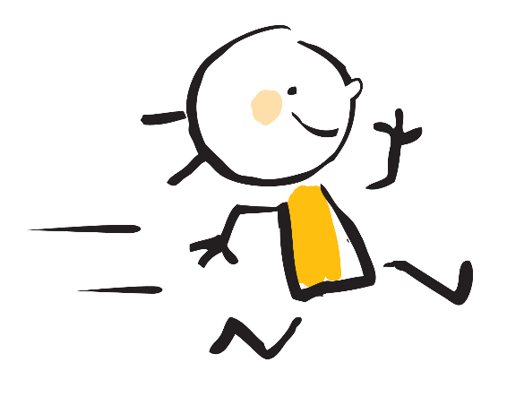
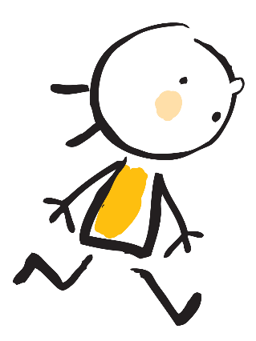
基于CartoonGAN的图像卡通化
组员：康志清、方洁凤、黄斌枘、戴明湛
汇报人：康志清

Slide 2

小组分工
目录
相关技术
CONTENT
实验分析
心得体会

Slide 3

01
小组分工
Division of Labor

Slide 4

小组分工
康志清
选题、跑实验，编写实验报告、PPT讲解
方洁凤
搜集创建数据集及预处理、PPT制作
黄斌枘
整体模块解读、修改参数和代码
戴明湛
整体模块解读、修改参数和代码

Slide 5

02
相关技术
Basic Knowledge

Slide 6
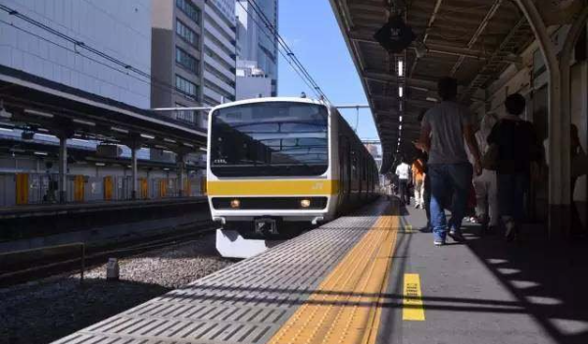
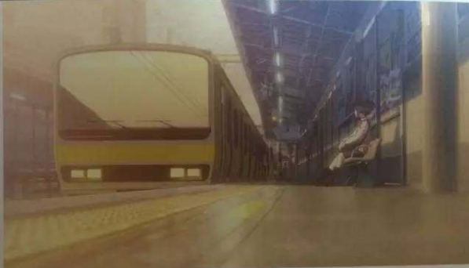
卡通化的特点
卡通图像不是在许多其他风格中添加纹理，如描边，而是从现实世界的照片中高度简化和抽象出来
卡通图像有着明显的共同外观——清晰的边缘、平滑的色彩阴影和相对简单的纹理
卡通风格化的目标是在保持内容不变的情况下，将照片流形中的图像映射到卡通流形中

Slide 7
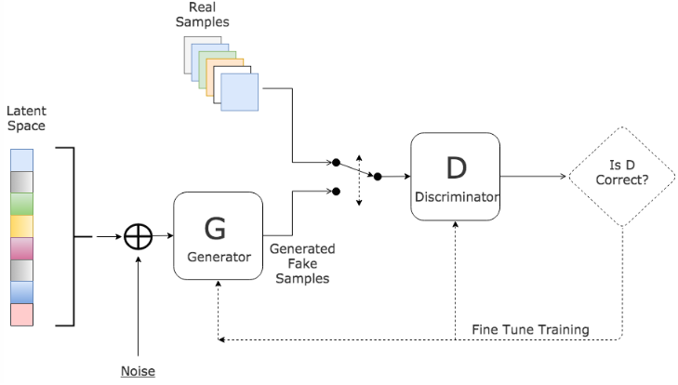
GAN
CartoonGAN是基于生成对抗网络设计的，GAN是2014年由Goodfellow提出的，基本思想就是对抗博弈。

Slide 8
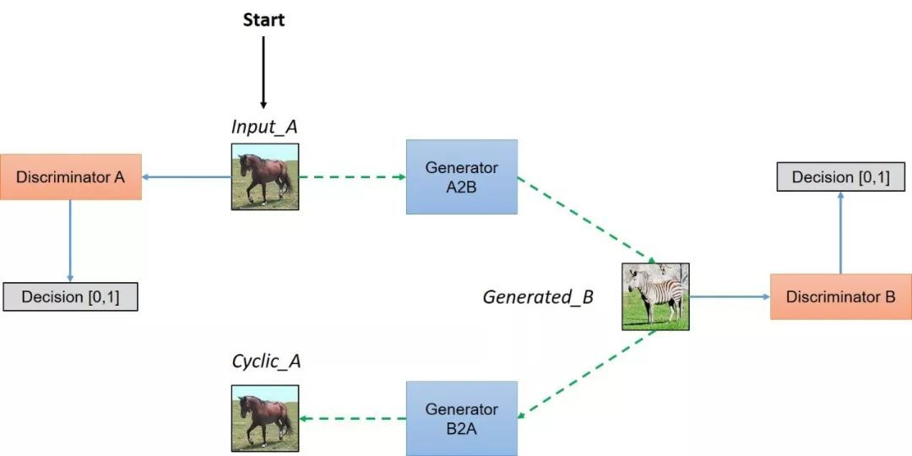
CycleGAN
同时训练两个GAN模型往往收敛较慢，导致训练过程耗时。由于卡通图像的特征(即高层次的抽象和清晰的边缘)，这种方法对于卡通风格化也产生较差的结果。

Slide 9
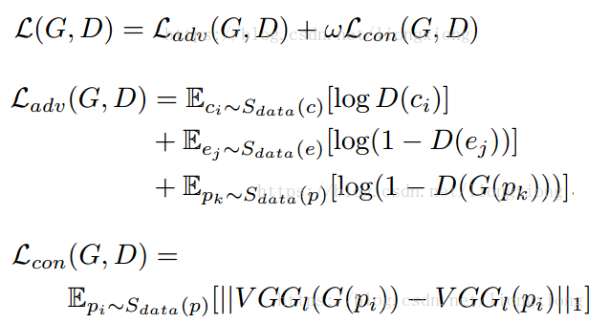
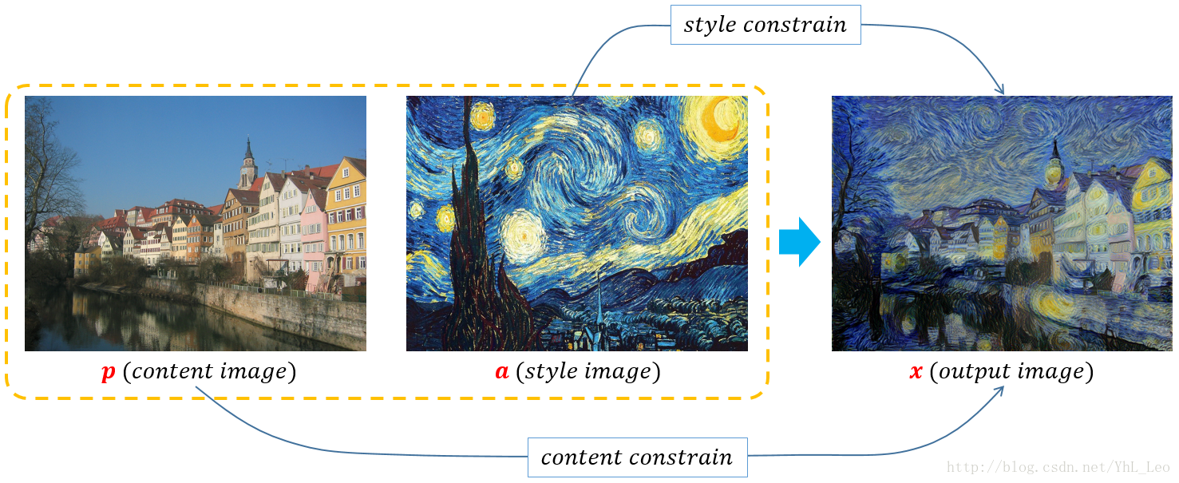
CartoonGAN
L_{adv}(G,D)为普通的GAN损失
L_{con}(G,D)为保证原真实图像内容的内容损失
（L1稀疏正则化）

Slide 10
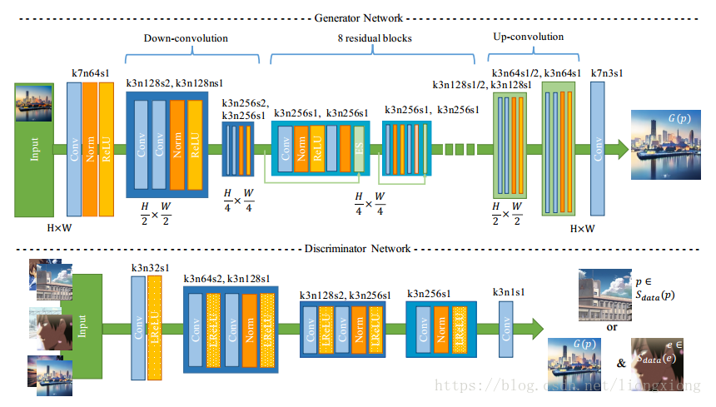
网络结构

Slide 11

03
实验分析
Experiment & Analysis

Slide 12
数据集、实验参数
（1）其他动漫风格迁移论文的数据集，根据CartoonGAN提高的数据集的格式修改相应图片的路径
（2）我们编写了一个爬取百度图片的爬虫文件，输入相应的关键词就会自动爬取百度图片相应的内容。
a.预训练阶段：通过单独的语义内容损失对生成网络进行预训练，目的是为了之后训练更快的收敛以及取得更好的风格迁移效果。因此，我们将原先预训练轮数增加了一倍，从10改为20
b.训练次数：刚开始设置为1000次左右，但发现在500次左右损失就很低，于是后面我们设置的训练次数为400
c.batch_size由默认的8改为16
d.学习率，lrG和lrD分别为生成器和判别器的学习率。我们将原先的0.0002修改为0.0004

Slide 13
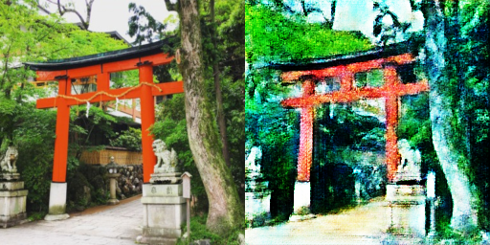
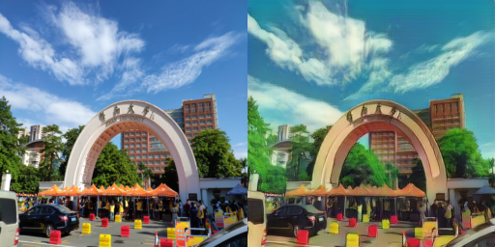
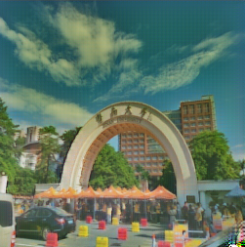
实验结果
1000个epoch
左边为原图，中间是Paprika风格，右边是Hayao风格

Slide 14
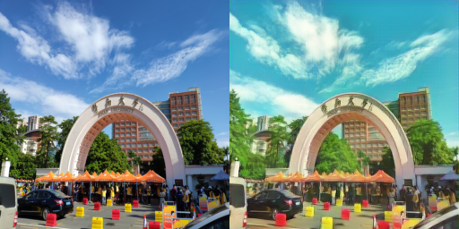
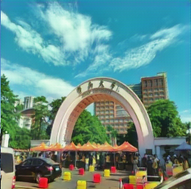
在Paprika数据集的基础上，我们更改了残差块的结构以及数量，由两层单元改为三层单元，增加两个残差块，实验结果如下：

Slide 15

04
心得体会
Feeling and Understanding

Slide 16
心得体会
我们发现数据集的选取还是很有讲究的，一种动漫风格的选取最好还是采用一部电影的连贯的一帧帧的图片，数据集要足够大，不然一帧帧的图片容易使风格局部化，使得整体偏绿或者偏黄。通过爬取图片制作的数据集，整体比较杂乱无章，并无具体明显的风格。

Slide 17
感谢在场各位的耐心倾听
Thank you

